Slide 1


환경설정-가상환경
2020-12-10 이동환
과학기술연합대학원대학교
지능로보틱스연구본부

Slide 2


가상환경 만들기3 – Torch
아나콘다 prompt 실행
경로에 폴더 만들기(test2)
만들어준 test로 들어가기(cd test2)
가상환경 만들기
가상환경 제거하기
가상환경 접속하기
가상환경 등록하기

Slide 3
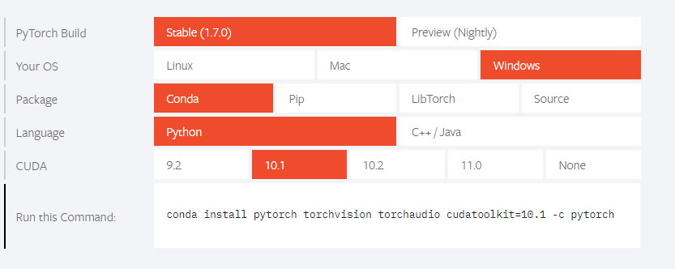
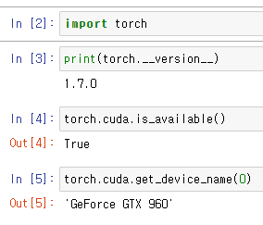
가상환경 만들기4 – Torch
라이브러리 설치하기
https://pytorch.org/ 접속 후 옵션 선택 후 anaconda에서 설치
참고 사이트 : https://my-inote.tistory.com/3

Slide 4
가상환경 파일로 저장하기
가상환경 패키지 전체를 다른 곳으로 옮길 때 사용
반드시 envs 경로에서 실행
C:\Users\User\Anaconda3\envs
참고 : https://niceman.tistory.com/176

Slide 5
저장한 가상환경 불러오기
저장한 .yml 파일을 새로운 가상 환경으로 불러오기
결과 : test2 가상 환경을 복사한 가상 환경 test3이 생성된다.

Slide 6
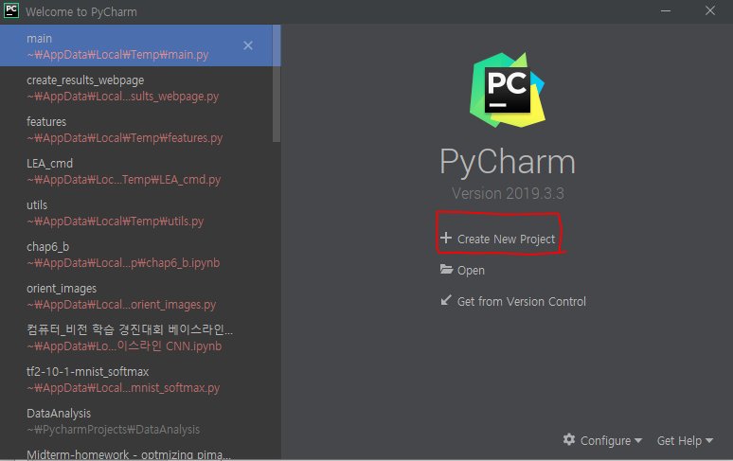
PyCharm 가상환경 설정
PyCharm을 실행하고 Create New Project를 선택한다.

Slide 7
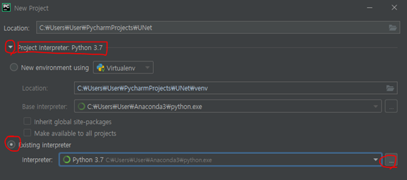
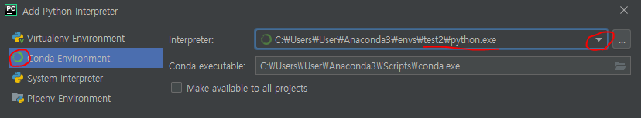
PyCharm 가상환경 설정

Slide 8
PyCharm 기타
터미널은 왼쪽 아래에 있다.
Block단위 실행(Block 드래그 후 Shift+Enter)
https://hyunlee103.tistory.com/59

